Slide 1
MATERI PERKULIAHAN MACHINE LEARNING
PENGANTAR MACHINE LEARNING
1
Kelompok Keilmuan
Computer Science

Slide 2
Tujuan
Memahami KONSEP DAN CARA KERJA
Machine Learning
Membuat Sistem yang menggunakan
Machine Learning

Slide 3
P E N G A N T A R A R T I F I C I A L I N T E L L I G E N C E

Slide 4
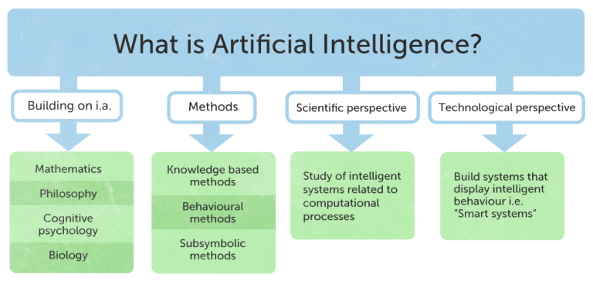
Artificial Intelligence

Slide 5
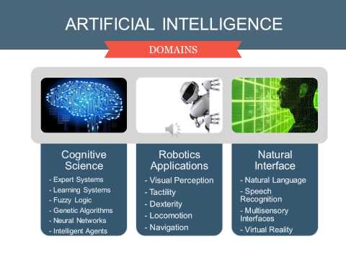
Artificial Intelligence
Cognitive science
Expert system
Learning system
Fuzzy logic
Neural network
Robotic
Visual Perception
Tactility
Dexterity
Locomotion
Navigation
Natural Interface
Natural language
Speech recognition
Multi sensory interface
Virtual reality

Slide 6
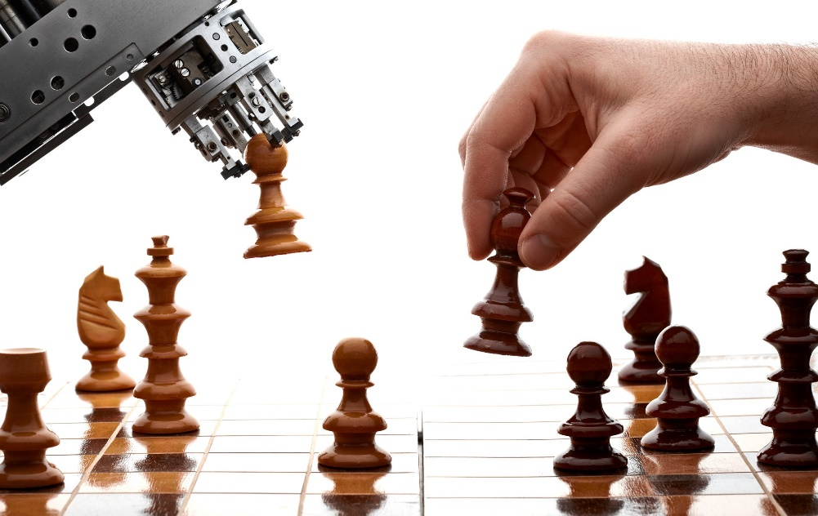
Paradigma
Komputasi yang memungkinkan untuk
menilai, menalar dan bertindak

Slide 7
P E N G E R T I A N

Slide 8
Apa itu Machine Learning ?
Kecerdasan Buatan yang belajar
AI
Searching
Reasoning
Learning
Planning

Slide 10
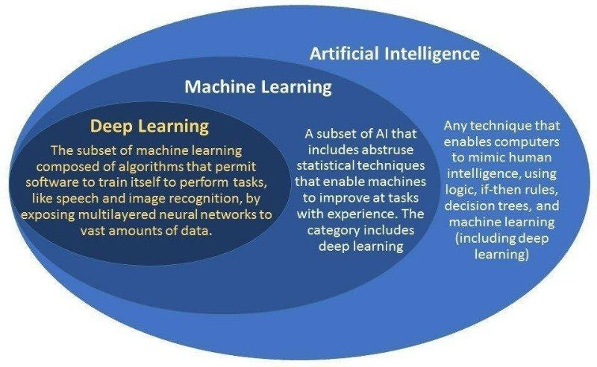
Apa itu Machine Learning ?
Kecerdasan Buatan yang belajar

Slide 11
Apa itu Machine Learning ?
Progress in Performance
Proses melalui beberapa pengalaman (E)
dalam melakukan beberapa tugas (T)
sehingga meningkatkan performa (P)
E : Experience, T : Class of Tasks, P : Performance Measure

Slide 12
Representasi Data
?
LEARNING
Continuous / Discrete Values
Vector / Matrix

Slide 13
A L A S A N

Slide 14
Mengapa Learning ?
Tidak semua kemungkinan situasi dapat didefinisikan
contoh : peta labirin
Tidak semua perubahan dapat diantisipasi
contoh : perubahan pola permintaan barang,
bahasa alay
Ada beberapa tugas yang sulit dibuat aturannya
contoh : mengenali wajah

Slide 15
C A R A P A K A I

Slide 17
Bagaimana cara menggunakan
Machine Learning ?
Input – Proses – Output
Data Latih
Data Uji
Kelas / Kelompok / Value
Algoritma Machine Learning

Slide 18
Klasifikasi Laporan TA
TEKS
…
Data Latih
Abstrak 1
Abstrak 2
Abstrak 3
Abstrak 10
A
A
B
B
TRAINING
A
Abstrak 11
Abstrak 11
TESTING
B
Abstrak 12
Abstrak 12
A
Data Uji
Abstrak 13
Abstrak 13

Slide 19
ALGORITMA LEARNING
DECISION TREE
K NEAREST NEIGHBOUR
NEURAL NETWORK
SVM (SUPPORT VECTOR MACHINE)

Slide 20
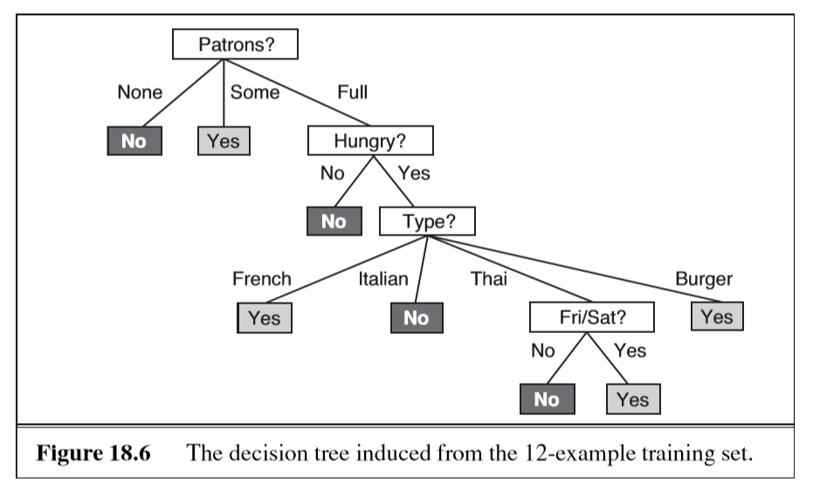
DECISION TREE

Slide 21
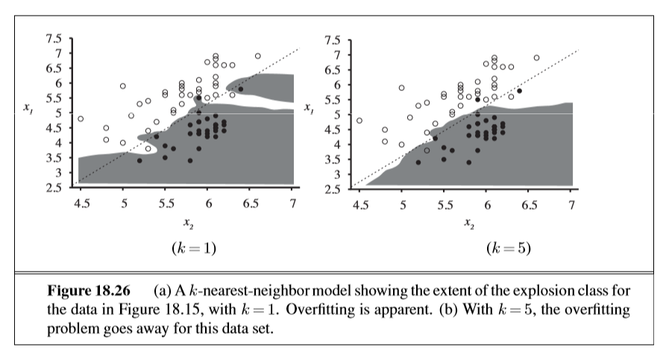
NEAREST NEIGHBOUR

Slide 22
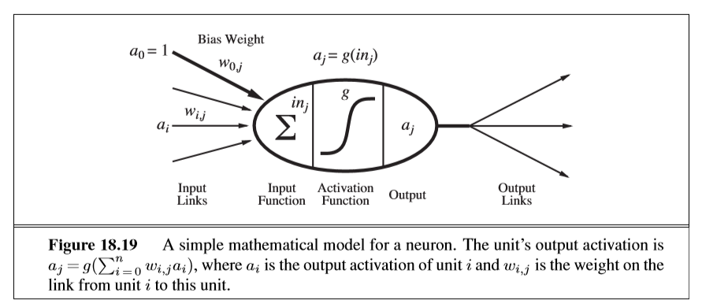
NEURAL NETWORK

Slide 23
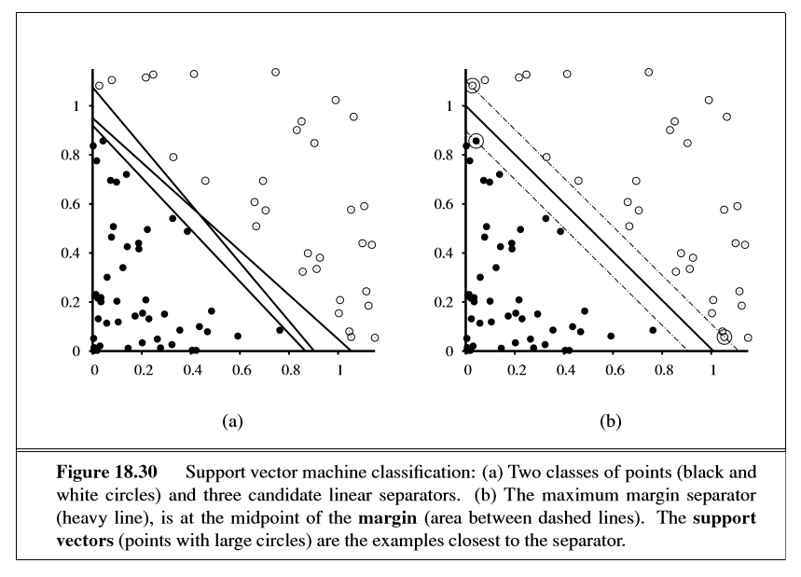
SVM (Support Vector Machine)

Slide 24
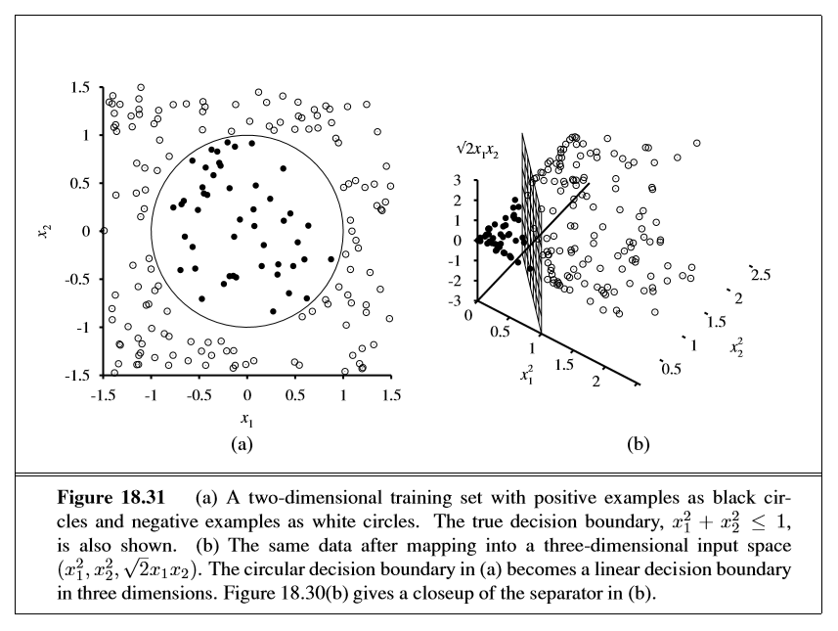
SVM (Support Vector Machine)

Slide 25
I M P L E M E N T A S I

Slide 26
Siapa yang menggunakan
Machine Learning ?
Industri
Akademisi
Rumah Sakit
Seniman
Penggiat Sastra
…

Slide 27
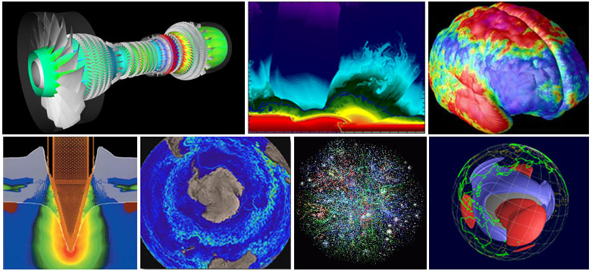
Science & Engineering
Atmosphere, Earth, Environment
Physics
Bioscience, Biotechnology, Genetics
Chemistry, Molecular Sciences
Geology, Seismology
Mechanical Engineering
Electrical Engineering, Circuit Design, Microelectronics
Computer Science, Mathematics

Slide 28
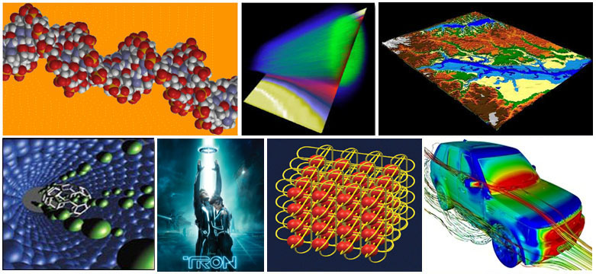
Industrial & Commercial
Databases, data mining
Oil exploration
Medical imaging and diagnosis
Financial and economic modeling
Management of national & multi-national corporations
Advanced graphics and virtual reality
Networked video and multi-media technologies
Collaborative work environments

Slide 29
REFERENSI . . .
Tom M. Mitchell, Machine Learning, The McGraw-Hill, 1997

Slide 30
Tugas Kelompok
BUATLAH VIDEO (Berdurasi max. 10 menit) TENTANG : - Penerapan Pembelajaran mesin yang pernah
dilakukan sebelumnya
- Data yang diproses dapat berupa teks, gambar,
suara, video, data lainnya
- Penerapan di bidang sosial, ekonomi, industri, olahraga, pendidikan, dll.
- Jelaskan dimana proses belajar untuk setiap kasus
(berdasarkan E/T/P)

